Slide 1

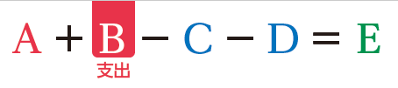
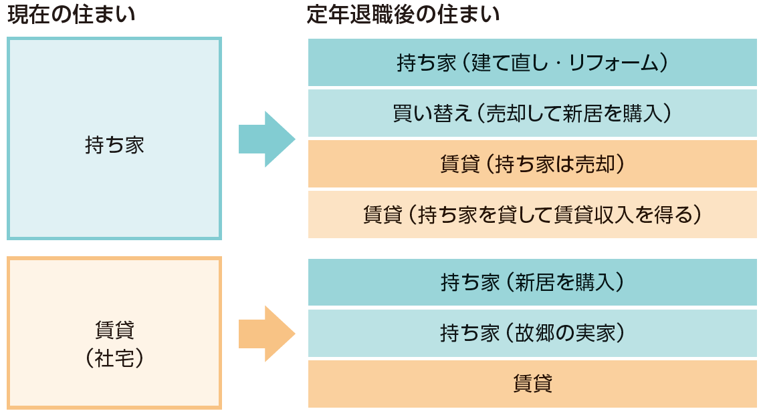
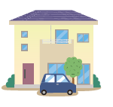
住まい・子どもにかかる費用
や整理資金など
1
住まいにかかる費用
定年退職後は自宅で過ごす時間が長くなるので、快適な住居環境を整えておくと安心です。
PDF対応ページ
・上図はあくまで一例。
冊子対応ページ
8ページ

Slide 2
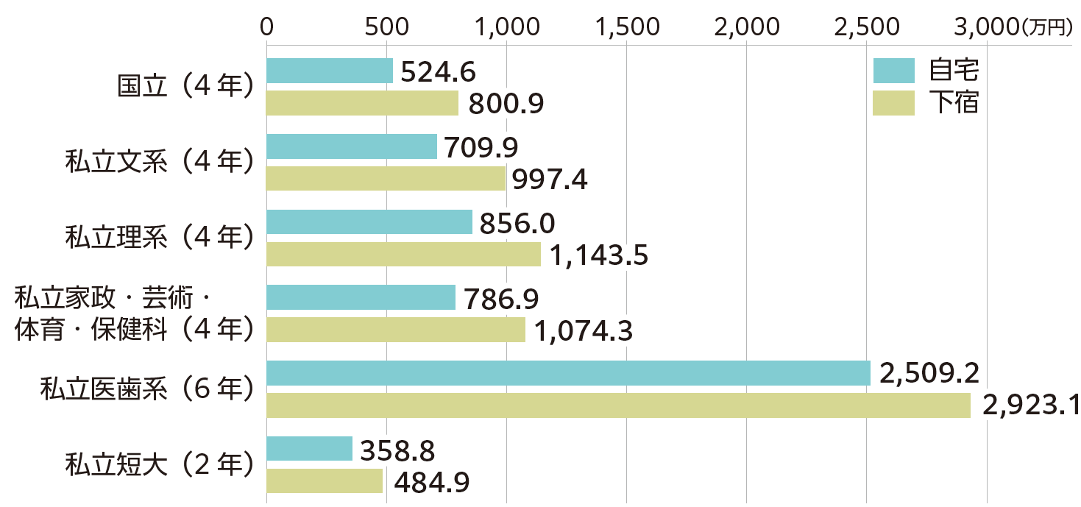
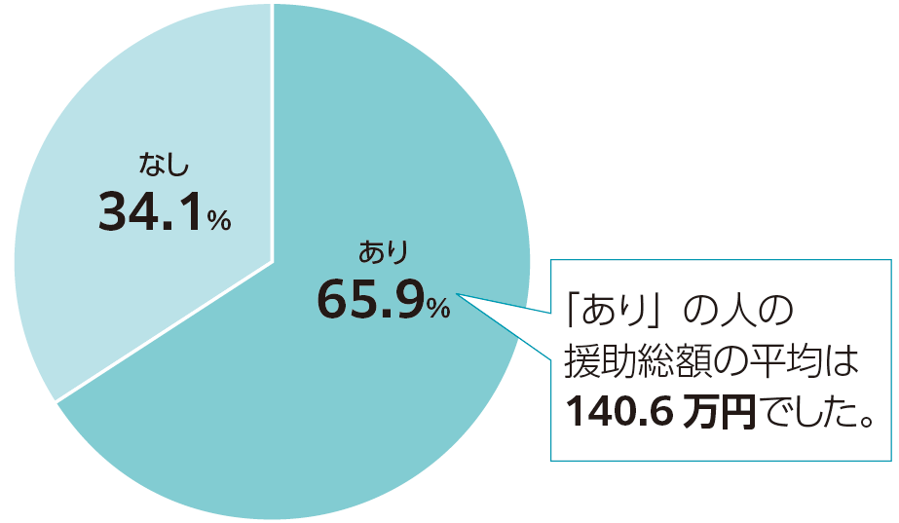
住まい・子どもにかかる費用
や整理資金など
２
子どもにかかる費用
■大学生の教育費総額
■親から結婚のための援助があった人の割合
・ 援助額が「わからない」と回答した人を「援助があっ
た」に含めて集計。
・ 援助総額の平均は、親からの結婚費用援助があった人
のうち、金額回答者の平均額。
・教育費総額の内訳は、受験関係費用、入学金、自宅外通学を始めるため
の費用（下宿の場合のみ）、 年間の費用（授業科・生活費）。
＜エフピー教育出版「ライフプランデータ集」(2026年版)＞
＜リクルートブライダル総研「結婚マーケット調査2025」＞
PDF対応ページ
冊子対応ページ
8ページ
Notes:
子どもの学費や結婚費用の援助などについて、自分はどうしたいのか考えておきましょう。

Slide 3


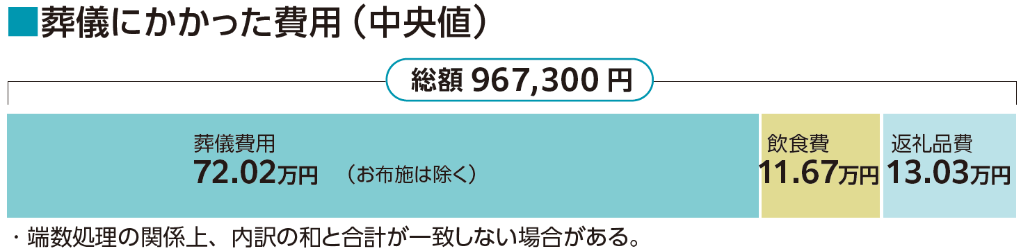
住まい・子どもにかかる費用
や整理資金など
３
死後の整理資金
死後の整理資金は、人や状況によって異なります。
自分の場合はどうしたいのか、考えておくことも大切です。
葬儀にかかる平均費用は、新型コロナウイルス感染症の感染拡大前と比較すると減少傾向にあり、お墓や葬儀の種類の多様化が進んでいます。
＜鎌倉新書「第 7 回お葬式に関する全国調査」 (2026年) ＞
PDF対応ページ
冊子対応ページ
9ページ
Notes:
死後の整理資金は、葬儀費用の他にも、
遺品整理にかかる費用、賃貸住宅に住んでいる場合は退去にかかる費用、車を所有している場合は廃車費用などが考えられ、
人や状況によって異なります。
葬儀にかかる平均費用は、新型コロナウイルス感染症の感染拡大前と比較すると減少傾向にあり、お墓や葬儀の種類の多
様化が進んでいます。
自分の場合はどうしたいのか、考えておくことも大切です。

Slide 4
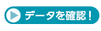
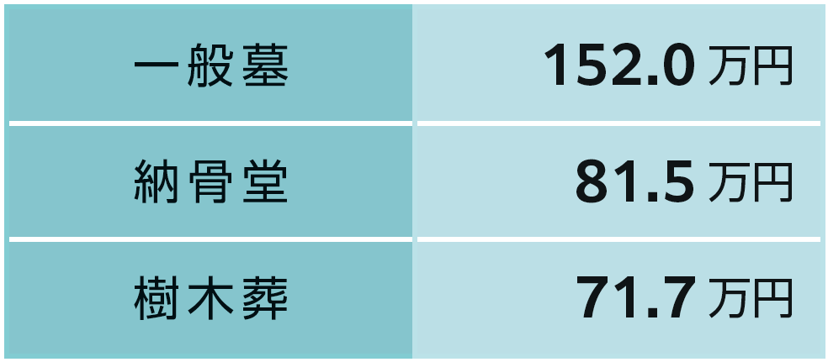
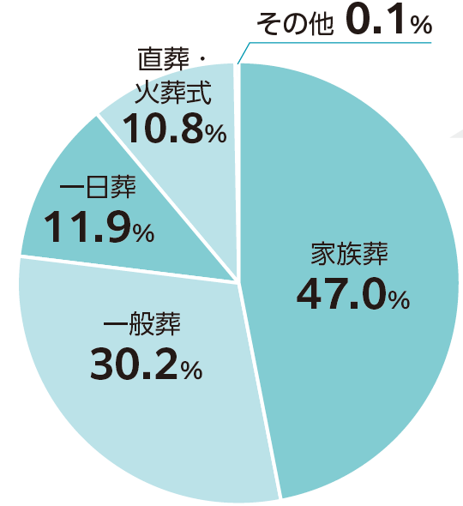
住まい・子どもにかかる費用
や整理資金など
■お墓の平均購入価格
■葬儀の種類
家族葬： 通夜・葬儀・告別式の
あるお葬式で、参列者
は親族や近親者（一部の
友人・仲間のみ）
一般葬： 通夜・葬儀・告別式
のあるお葬式で、参列者
は知人、地域の人、職場
の人など幅広く集まるお
葬式
一日葬： 通夜がなく告別式のみ、
１日のお葬式
直葬・火葬式： 宗教儀式のない、
火葬のみのお別れ
一般墓： 墓石型のお墓一般墓の価格には、工事費用と土地
の使用料（区画代金・永代使用料・永代供養料）を
含む
納骨堂： 主に室内にある棚式やロッカー式のお墓（堂内陵
墓も含む）
樹木葬： 墓域内を樹木や草花で飾ったお墓（自然葬、樹林
墓地なども含む）
＜鎌倉新書「第 7 回お葬式に関する全国調査」 (2026年) ＞
＜鎌倉新書「第 17 回お墓の消費者全国実態調査」 (2026年) ＞
PDF対応ページ
冊子対応ページ
9ページ

Slide 5
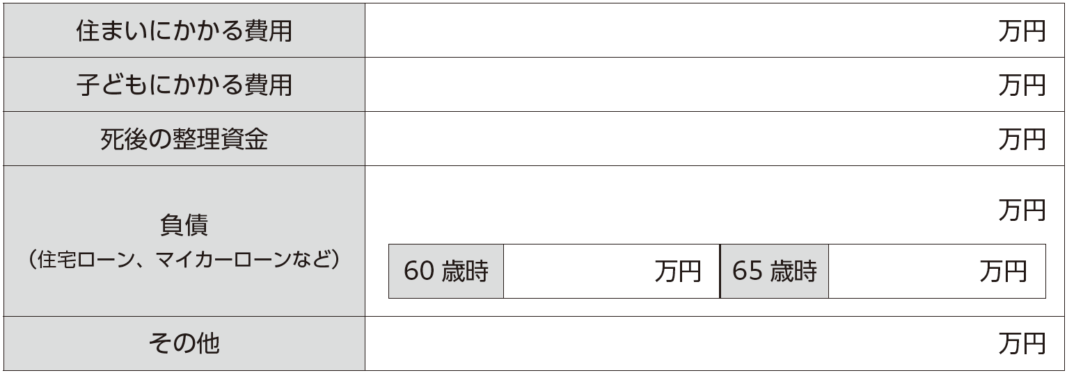



住まい・子どもにかかる費用
や整理資金など
4
生活費を除く様々な支出
住まい・子どもにかかる費用や死後の整理資金の支出見込金額はどのくらいか、考えてみましょう！
PDF対応ページ
冊子対応ページ
9ページ

